Slide 1
Apprentissage Automatique et Réseaux de Neurones
Cours 4 : Régression logistique
Chargé de cours: Dr. I. Setitra
Chargés de TD/TP : Dr. I. Setitra, Dr. H. Belhadi
Année 2021/2022

Slide 2

Régression logistique
Cours du
13/03/2022
En ligne
Régression logistique lorsque y est discret.
C’est une classification, le terme régression est seulement emprunté pour quelques raisons historiques.
Par exemple, prédire si une tumeur est bégnine ou maligne.
$y ∈\left\{0,1\right\} \left\{\begin{matrix}0:Classe négative (exemple tumeur \text{b}\text{é}\text{nigne}) \\ 1:Classe positive (exemple tumeur maligne)\end{matrix}\right.$
Maligne 1
Bénigne 0
Taille de la tumeur

Slide 3
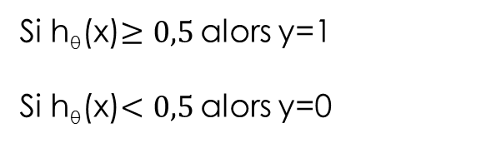

Régression logistique
$y ∈\left\{0,1\right\} \left\{\begin{matrix}0:Classe négative (exemple tumeur \text{b}\text{é}\text{nigne}) \\ 1:Classe positive (exemple tumeur maligne)\end{matrix}\right.$
On dessine notre hypothèse de régression linéaire et on fait un seuillage :
h_{θ}(x)
Si h_{θ}(x)$≥0,5$alors y=1
Si h_{θ}(x)$<0,5$alors y=0
Maligne 1
Bénigne 0
0,5
Taille de la tumeur

Slide 4
Régression logistique
$y ∈\left\{0,1\right\} \left\{\begin{matrix}0:Classe négative (exemple tumeur \text{b}\text{é}\text{nigne}) \\ 1:Classe positive (exemple tumeur maligne)\end{matrix}\right.$
On dessine notre hypothèse de régression linéaire et on fait un seuillage :
h_{θ}(x)
Si h_{θ}(x)$≥0,5$alors y=1
Si h_{θ}(x)$<0,5$alors y=0
Maligne 1
Bénigne 0
0,5
Taille de la tumeur
Classe négative
Classe positive

Slide 5
Régression logistique
$y ∈\left\{0,1\right\} \left\{\begin{matrix}0:Classe négative (exemple tumeur \text{b}\text{é}\text{nigne}) \\ 1:Classe positive (exemple tumeur maligne)\end{matrix}\right.$
On dessine notre hypothèse de régression linéaire et on fait un seuillage :
Si on a un nouvel exemple? Ancienne hypothèse? Sinon nouvelle hypothèse mauvaise
h_{θ}(x)
Si h_{θ}(x)$≥0,5$alors y=1
Si h_{θ}(x)$<0,5$alors y=0
Maligne 1
Bénigne 0
0,5
Taille de la tumeur
Classe négative
Classe positive

Slide 6
Régression logistique
$y ∈\left\{0,1\right\} \left\{\begin{matrix}0:Classe négative (exemple tumeur \text{b}\text{é}\text{nigne}) \\ 1:Classe positive (exemple tumeur maligne)\end{matrix}\right.$
On dessine notre hypothèse de régression linéaire et on fait un seuillage :
Si on a un nouvel exemple? Ancienne hypothèse? Sinon nouvelle hypothèse mauvaise
h_{θ}(x)
Si h_{θ}(x)$≥0,5$alors y=1
Si h_{θ}(x)$<0,5$alors y=0
Maligne 1
Bénigne 0
0,5
Taille de la tumeur
Classe négative
Classe positive

Slide 7
Régression logistique
$y ∈\left\{0,1\right\} \left\{\begin{matrix}0:Classe négative (exemple tumeur \text{b}\text{é}\text{nigne}) \\ 1:Classe positive (exemple tumeur maligne)\end{matrix}\right.$
On dessine notre hypothèse de régression linéaire et on fait un seuillage :
Si on a un nouvel exemple? Ancienne hypothèse? Sinon nouvelle hypothèse mauvaise
h_{θ}(x)
Si h_{θ}(x)$≥0,5$alors y=1
Si h_{θ}(x)$<0,5$alors y=0
Maligne 1
Bénigne 0
0,5
Taille de la tumeur
Ne pas utiliser la régression linéaire
Classe négative
Classe positive

Slide 8
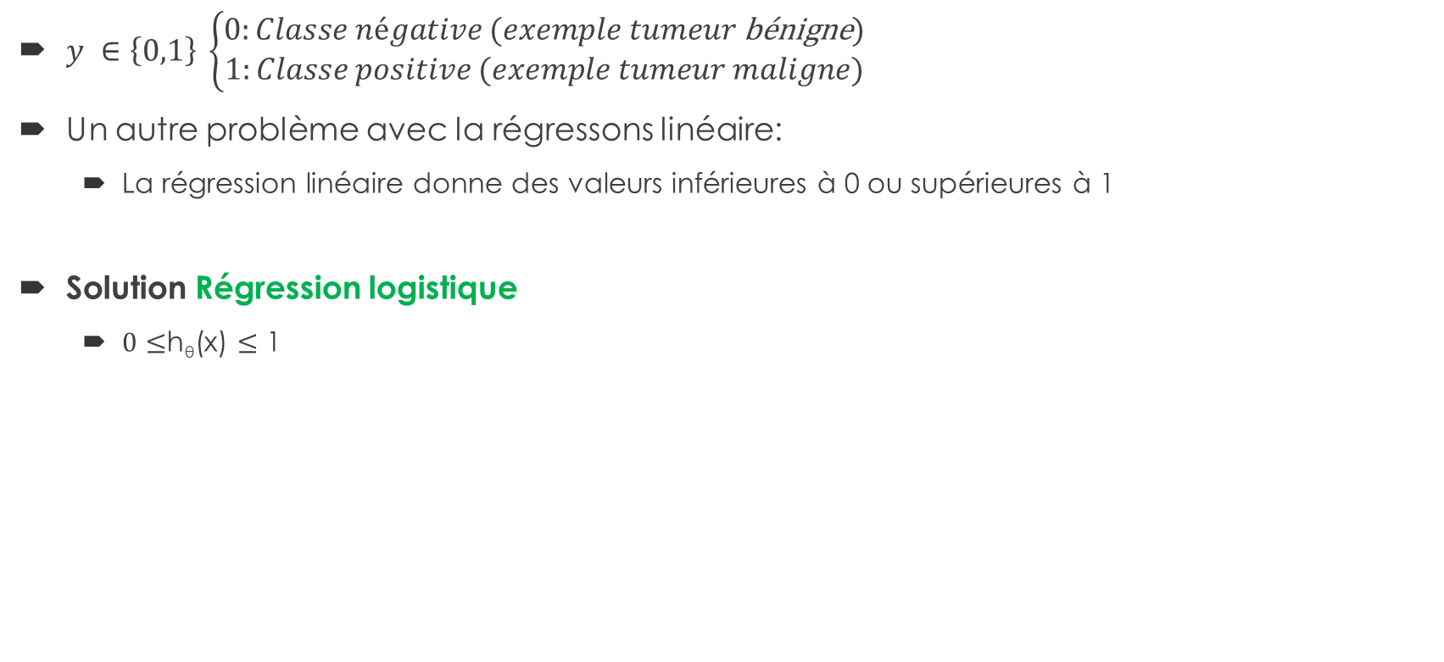
Régression logistique
$y ∈\left\{0,1\right\} \left\{\begin{matrix}0:Classe négative (exemple tumeur \text{b}\text{é}\text{nigne}) \\ 1:Classe positive (exemple tumeur maligne)\end{matrix}\right.$
Un autre problème avec la régressons linéaire:
La régression linéaire donne des valeurs inférieures à 0 ou supérieures à 1
Solution Régression logistique
$0≤$h_{θ}(x) $≤$ 1

Slide 9


Régression logistique
Solution Régression linéaire
On veut que : $0≤$h_{θ}(x) $≤$ 1
Nous appliquons une fonction logistique (sigmoid):
h_{θ}(x) = g(θ^{T} x) = $\frac{1}{1+ e^{−\text{θ}\text{T} \text{x}}}$
Lorsque $z$~ -$∞ g\left(z\right) \sim 0$
Lorsque $z$~ +$∞ g\left(z\right) \sim 1$
g(z)
1
0,5
0
z

Slide 10
Régression logistique
Interprétation de la Régression logistique
h_{θ}(x) = probabilité que y=1 pour un input x
Exemple h_{θ}(x) = 0,3 , il y a 30% de chance que la tumeur soit maligne
h_{θ}(x) = P(y=1| x ; θ)
Et
P(y=0| x ; θ) + P(y=1| x ; θ) = 1
P(y=0| x ; θ) = 1- P(y=1| x ; θ)

Slide 11
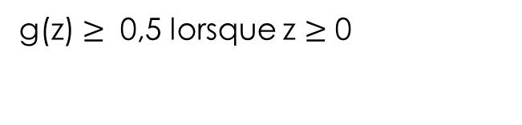

Régression logistique
Quand est que h_{θ}(x) prédit la classe 1 et quand est qu’elle prédit la classe 0?
Supposons que
y=1 si h_{θ}(x) $≥$ 0,5
y=0 si h_{θ}(x) < 0,5
1
0,5
0
g(z) $≥$ 0,5 lorsque z $≥$ 0

Slide 12


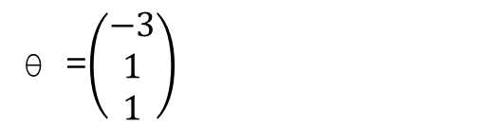
Régression logistique
Quand est que h_{θ}(x) prédit la classe 1 et quand est qu’elle prédit la classe 0?
Supposons que
y=1 si h_{θ}(x) $≥$ 0,5
y=0 si h_{θ}(x) < 0,5
Prenons l’exemple suivant:
h_{θ}(x) = g(θ₀+ θ₁ x₁ + θ₂ x₂)
Prédire y = 1 si -3 x₁+x₂ $≥$ 0
1
0,5
0
g(z) $≥$ 0,5 lorsque z $≥$ 0
θ =$\left(\begin{matrix}−3 \\ 1 \\ 1\end{matrix}\right)$

Slide 13

Régression logistique
Quand est que h_{θ}(x) prédit la classe 1 et quand est qu’elle prédit la classe 0?
Supposons que
y=1 si h_{θ}(x) $≥$ 0,5
y=0 si h_{θ}(x) < 0,5
Prenons l’exemple suivant:
h_{θ}(x) = g(θ₀+ θ₁ x₁ + θ₂ x₂)
Prédire y = 1 si -3 + x₁+x₂ $≥$ 0
Y=1 lorsque x₁+x₂ $≥$ 3
1
0,5
0
g(z) $≥$ 0,5 lorsque z $≥$ 0
θ =$\left(\begin{matrix}−3 \\ 1 \\ 1\end{matrix}\right)$
x₂
Limite de décision (Decision boundary )
x₁

Slide 14





Régression logistique
Fonction de coût:
Coût(h_{θ}(x),y)= $\left\{\begin{aligned}−\log\left(\text{h}\text{θ}\text{(}\text{x}\text{)}\right)Si y=1 \\ −\log\left(\text{1−}\text{h}\text{θ}\text{(}\text{x}\text{)}\right)Si y=0\end{aligned}\right.$
Si y= 1
-Log($−\text{h}\text{θ}\text{(}\text{x}\text{)}$)
Si y= 0
Log($\text{h}\text{θ}\text{(}\text{x}\text{)}$)
0
1
0
1
$$\text{h}\text{θ}\text{(}\text{x}\text{)}$$
$$\text{h}\text{θ}\text{(}\text{x}\text{)}$$

Slide 15
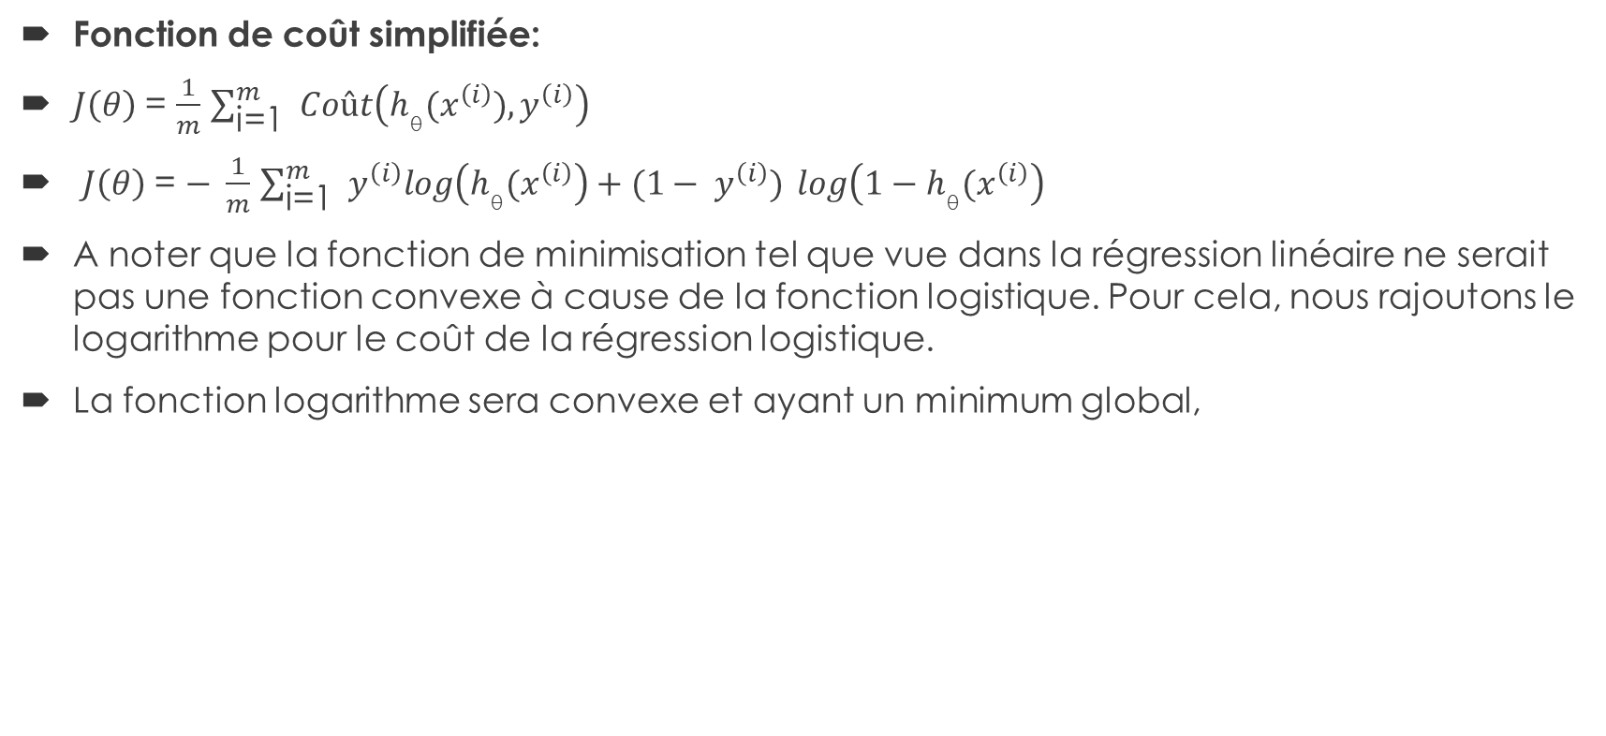
Régression logistique
Fonction de coût simplifiée:
$J\left(θ\right)$= $\frac{1}{m}$ $\sum_{\text{i}\text{=1 }}^{m}{Coût\left(h_{\text{θ}}(x^{\left(i\right)}), y^{\left(i\right)}\right) }$
$J\left(θ\right)$= $− \frac{1}{m}$ $\sum_{\text{i}\text{=1 }}^{m}{y^{\left(i\right)}log\left(h_{\text{θ}}(x^{\left(i\right)}\right)+(1− y^{\left(i\right)}) }log\left(1−h_{\text{θ}}(x^{\left(i\right)}\right)$
A noter que la fonction de minimisation tel que vue dans la régression linéaire ne serait pas une fonction convexe à cause de la fonction logistique. Pour cela, nous rajoutons le logarithme pour le coût de la régression logistique.
La fonction logarithme sera convexe et ayant un minimum global,

Slide 16
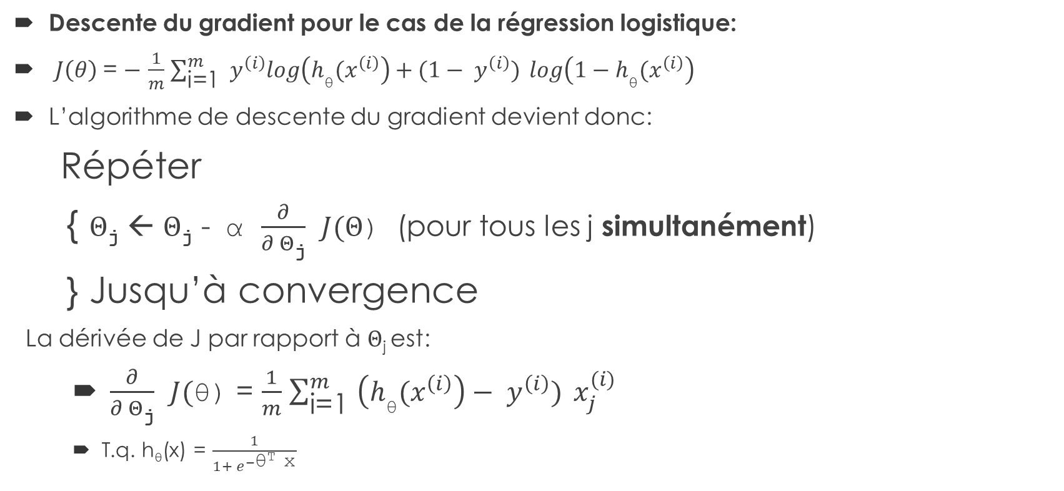
Régression logistique
Descente du gradient pour le cas de la régression logistique:
$J\left(θ\right)$= $−$ $\frac{1}{m}$ $\sum_{\text{i}\text{=1 }}^{m}{y^{\left(i\right)}log\left(h_{\text{θ}}(x^{\left(i\right)}\right)+(1− y^{\left(i\right)}) }log\left(1−h_{\text{θ}}(x^{\left(i\right)}\right)$
L’algorithme de descente du gradient devient donc:
Répéter
{ $Θ\text{j}$ ← $Θ\text{j}$ - α $\frac{∂}{∂ Θ\text{j}}$ $J(Θ\text{)}$ (pour tous les j simultanément)
} Jusqu’à convergence
La dérivée de J par rapport à $Θ\text{j}$ est:
$\frac{∂}{∂ Θ\text{j}}$ $J(\text{θ}\text{)}$ = $\frac{1}{m}$ $\sum_{\text{i}\text{=1 }}^{m}{\left(h_{\text{θ}}(x^{\left(i\right)}\right)− y^{\left(i\right)}) }x_{j}^{(i)}$
T.q. h_{θ}(x) = $\frac{1}{1+ e^{−\text{θ}\text{T} \text{x}}}$

Slide 17
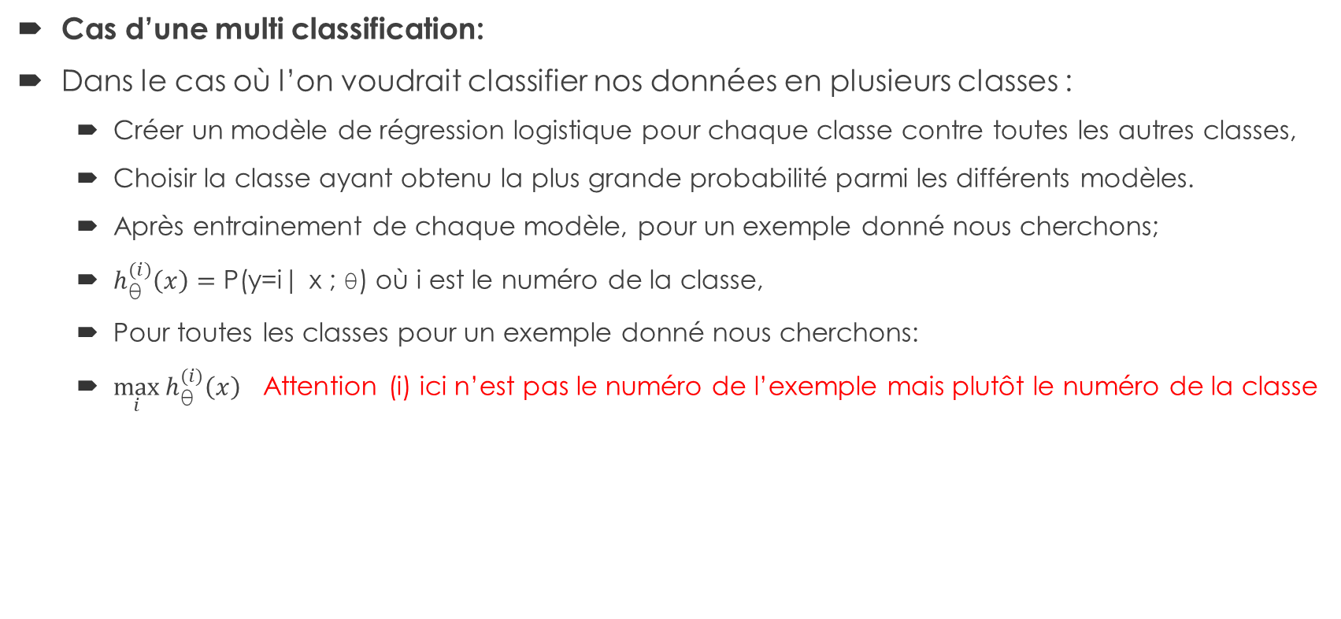
Régression logistique
Cas d’une multi classification:
Dans le cas où l’on voudrait classifier nos données en plusieurs classes :
Créer un modèle de régression logistique pour chaque classe contre toutes les autres classes,
Choisir la classe ayant obtenu la plus grande probabilité parmi les différents modèles.
Après entrainement de chaque modèle, pour un exemple donné nous cherchons;
$h_{\text{θ}}^{(i)}\left(x\right)=$ P(y=i| x ; θ) où i est le numéro de la classe,
Pour toutes les classes pour un exemple donné nous cherchons:
$\max_{i}{h_{\text{θ}}^{(i)}\left(x\right)}$ Attention (i) ici n’est pas le numéro de l’exemple mais plutôt le numéro de la classe

